Slide 1

АВТОНОМНОЕ ДОШКОЛЬНОЕ ОБРАЗОВАТЕЛЬНОЕ УЧРЕЖДЕНИЕ КОМБИНИРОВАННОГО ВИДА «ДЕТСКИЙ САД №8 ДИНСКОЙ РАЙОН»
Тема «Мое Отечество - Россия»
Воспитатель
Орзакаева Регина Фаизбековна

Slide 2
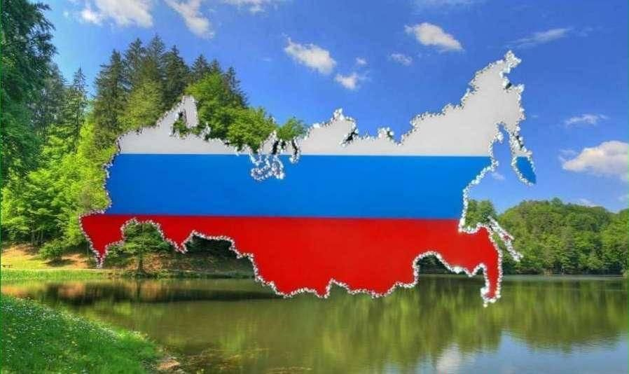
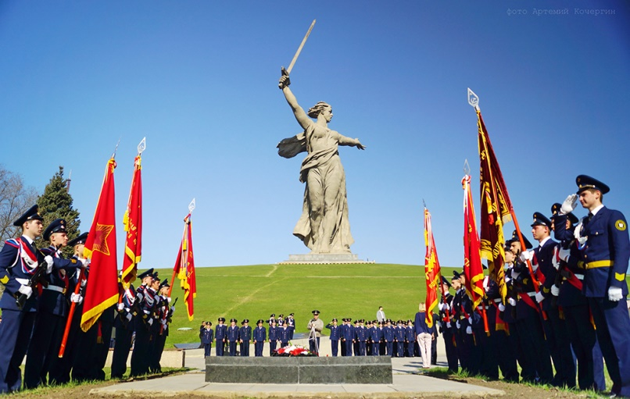
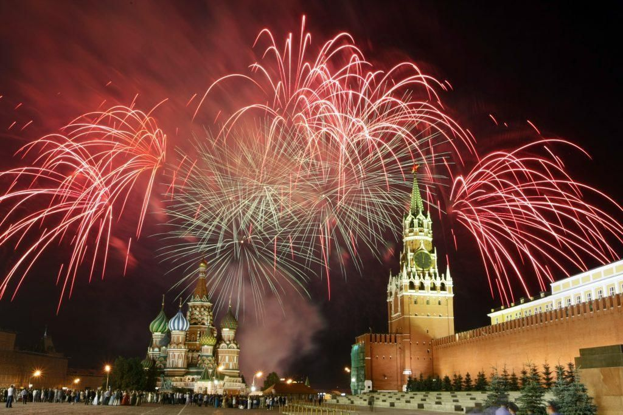
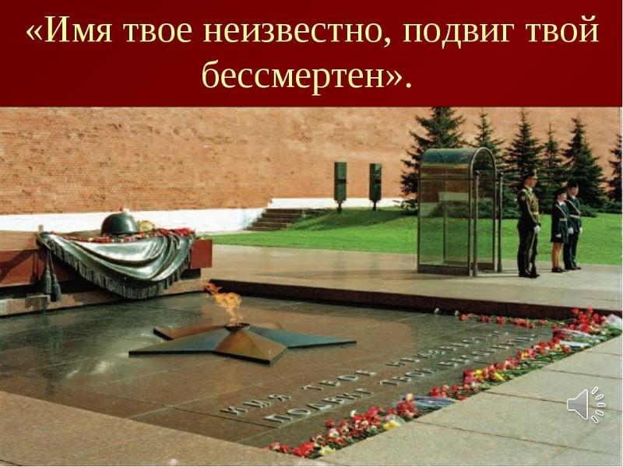
«Воспитание любви к родному краю, к родной культуре, к родному городу, к родной речи – задача первостепенной важности, и нет необходимости это доказывать»
Д.С. Лихачев

Slide 3
Воспитание патриотических чувств
воспитание у ребенка чувства привязанности к своей семье, дому,
детскому саду, станице;
формирование бережного отношения к природе, к труду;
развитие чувств ответственности и гордости за свою страну;
формирование нравственного чувства к культурному наследию;
формирование уважительного отношения к людям других национальностей.

Slide 4
Формирование представлений
знакомство детей с традициями и промыслом;
расширение представлений о природе и городах России;
знакомство с символами государства.

Slide 5

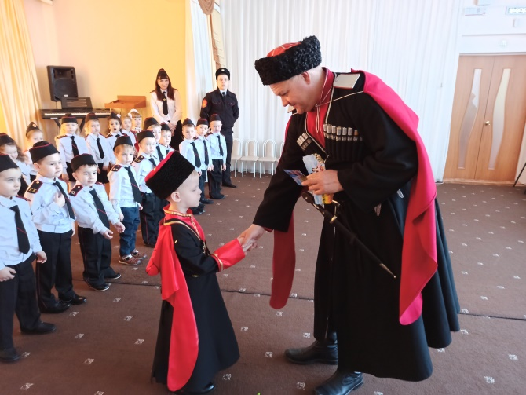

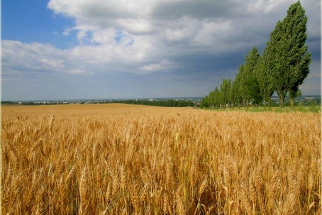

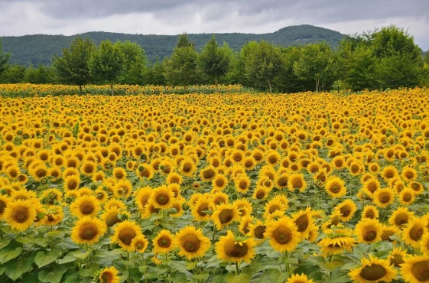
Моя малая
Родина

Slide 6
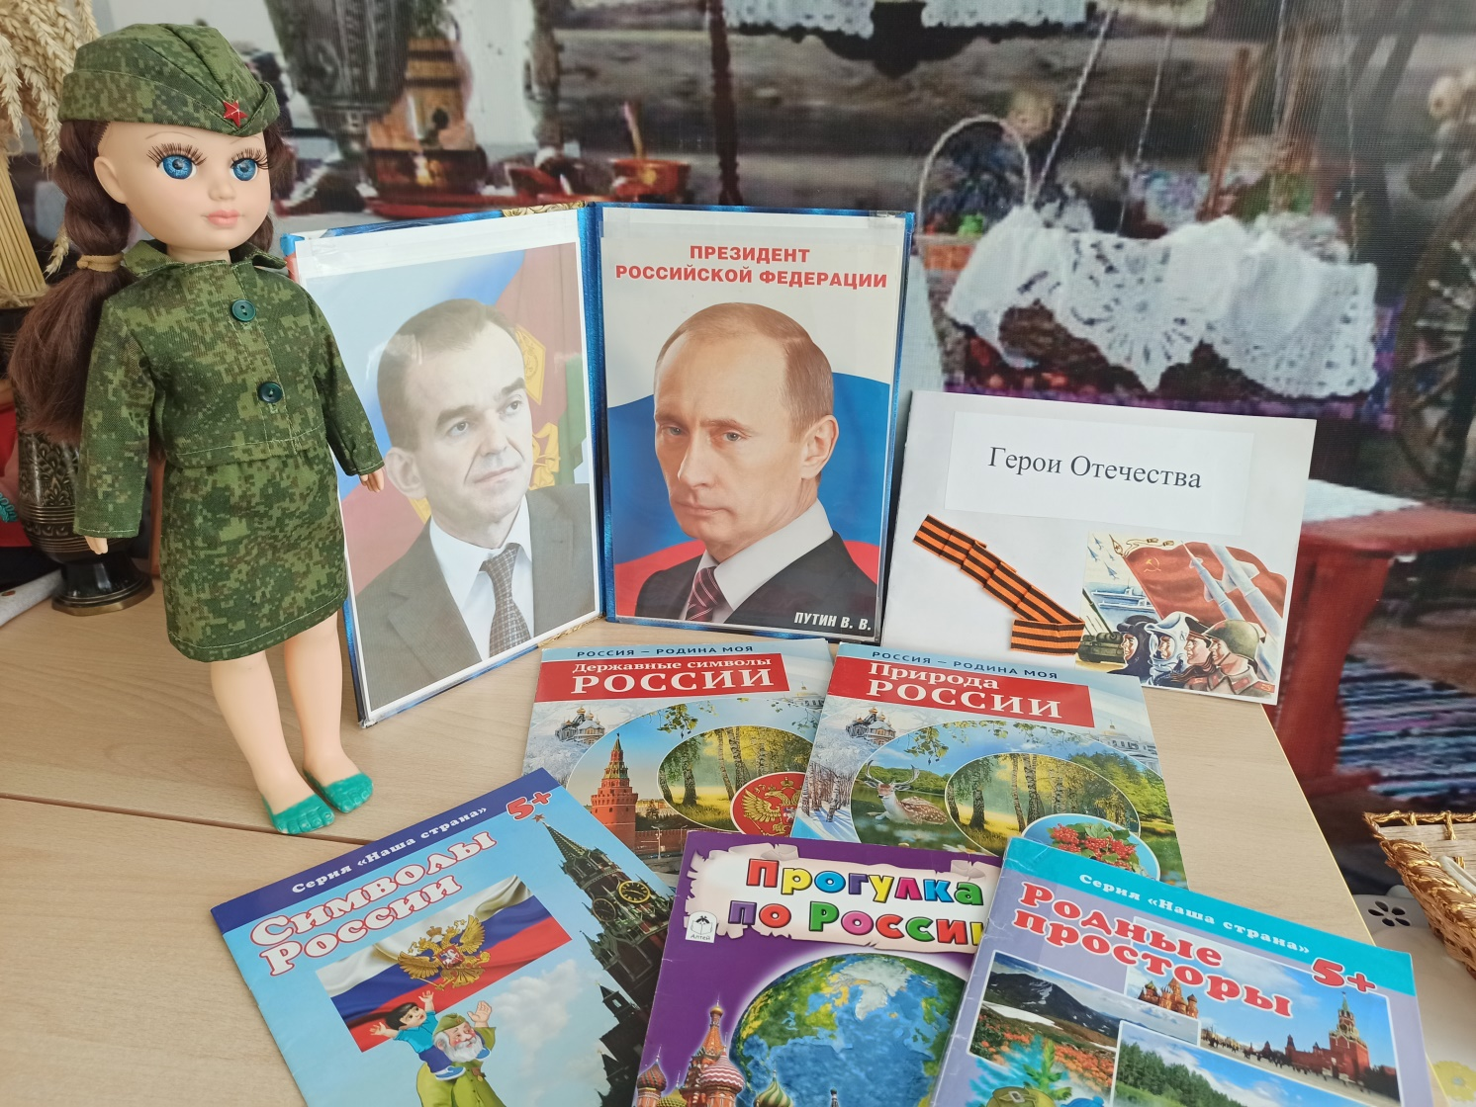
Моя Родина – Россия!

Slide 7
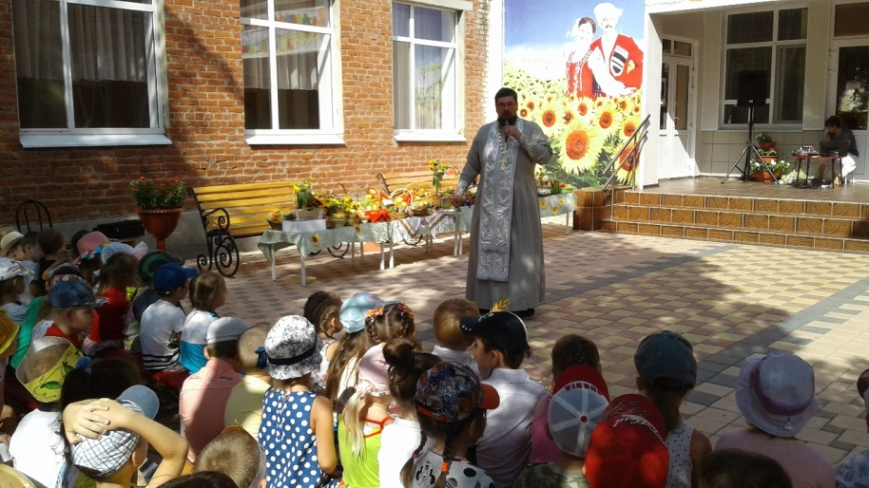
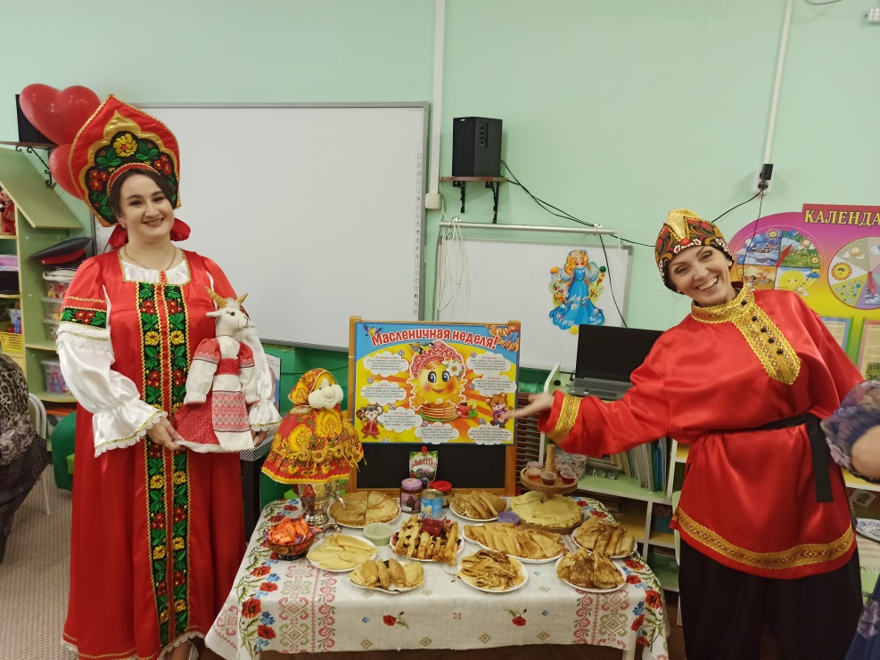
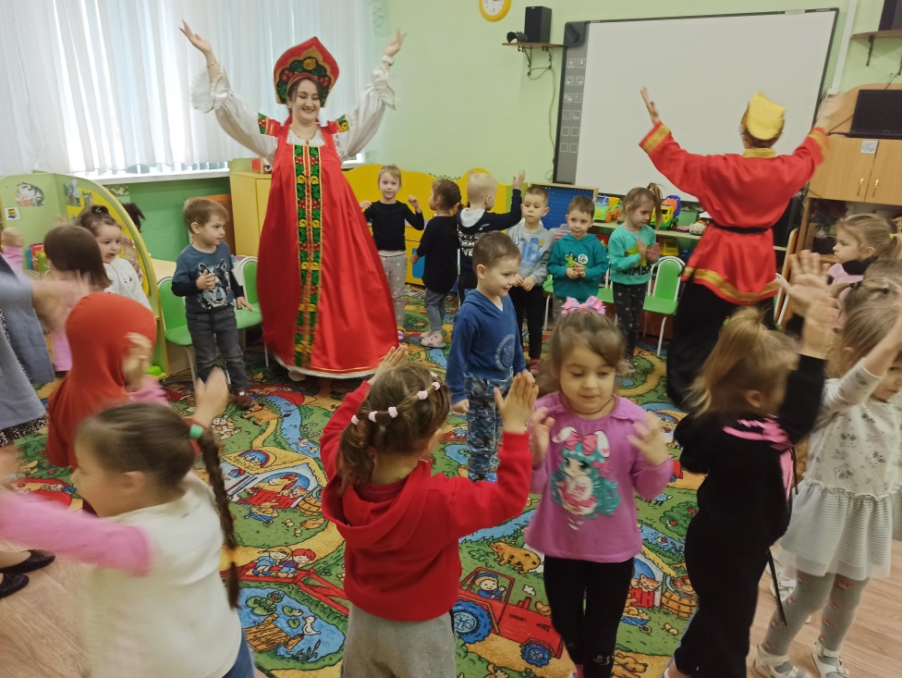
Приобщение к традициям

Slide 8
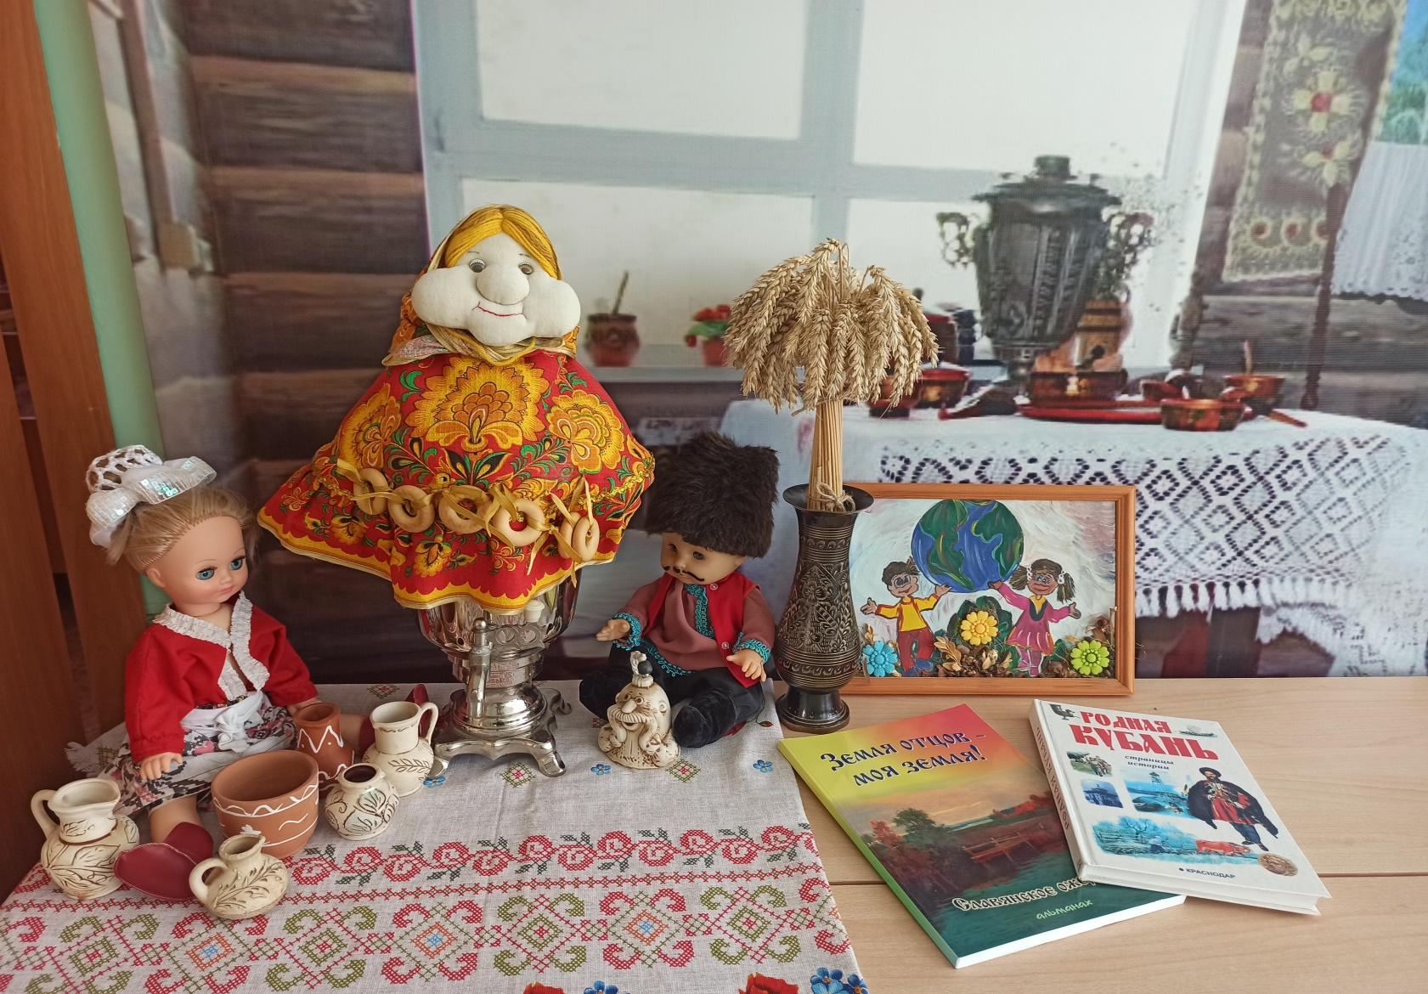
Наша малая родина - Кубань
уголок патриотизма

Slide 9
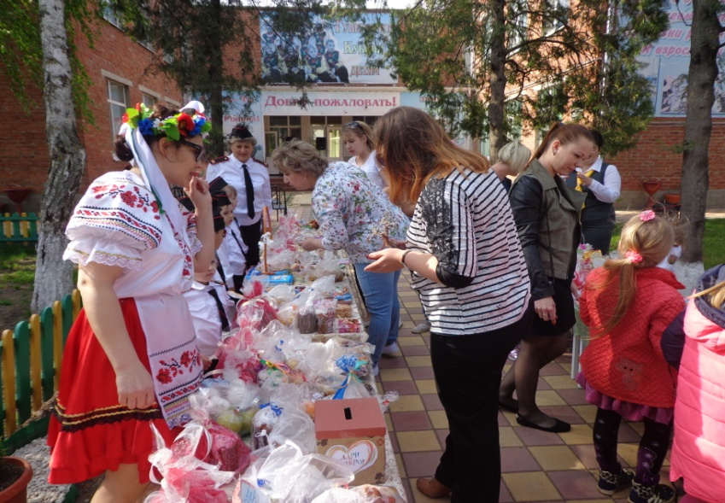
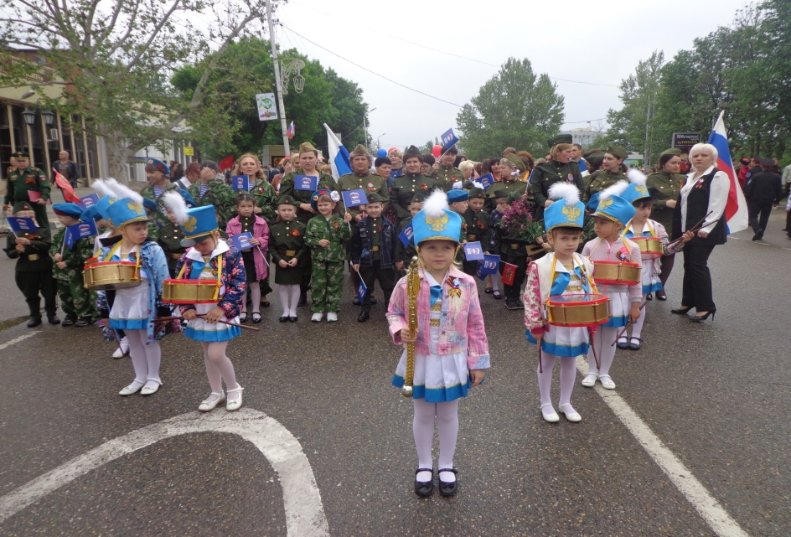
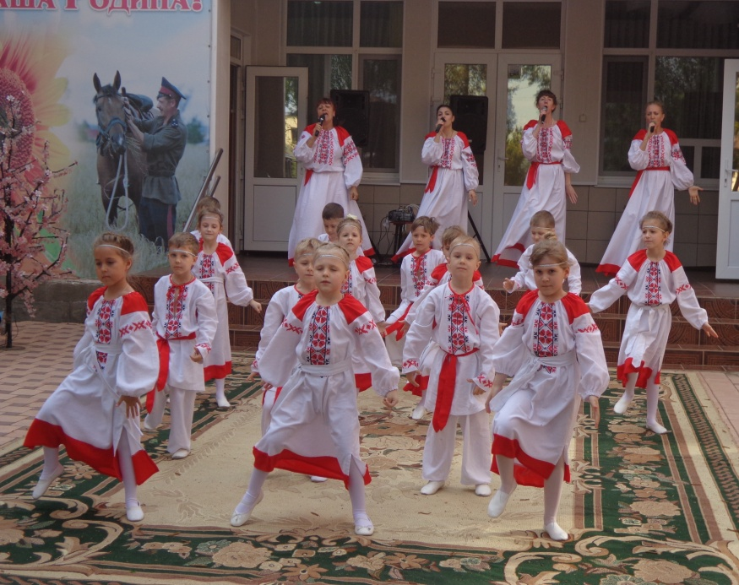

Slide 10
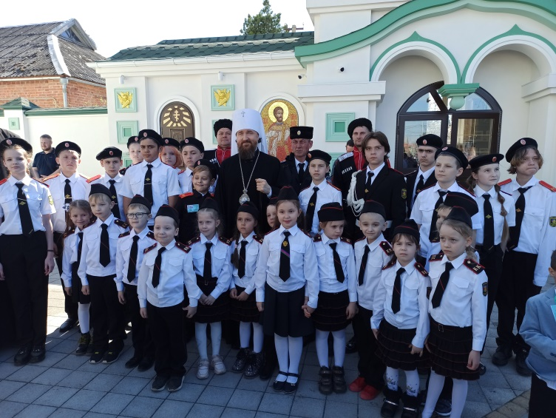
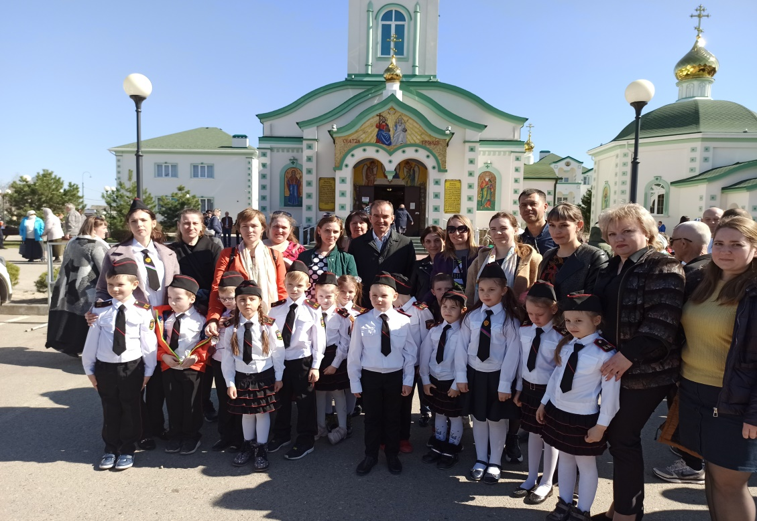
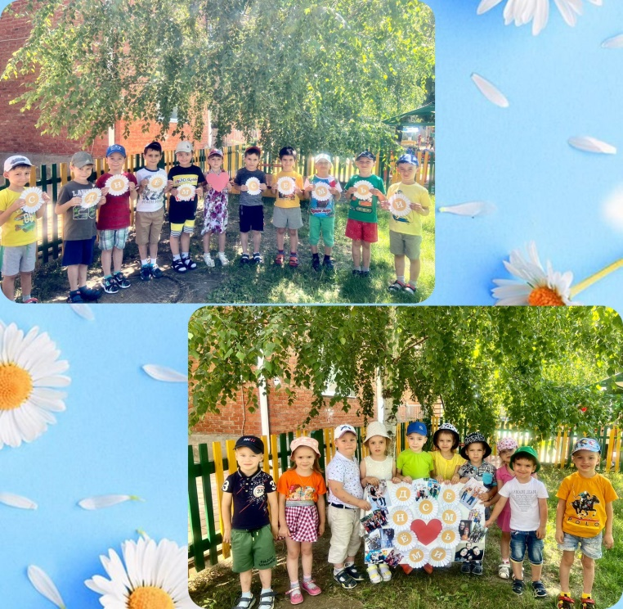
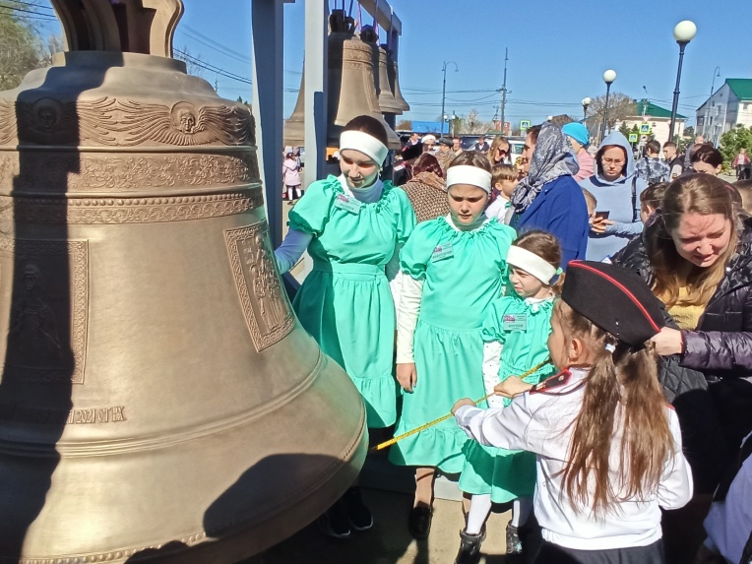
Семья, Родина, Отечество…

Slide 11
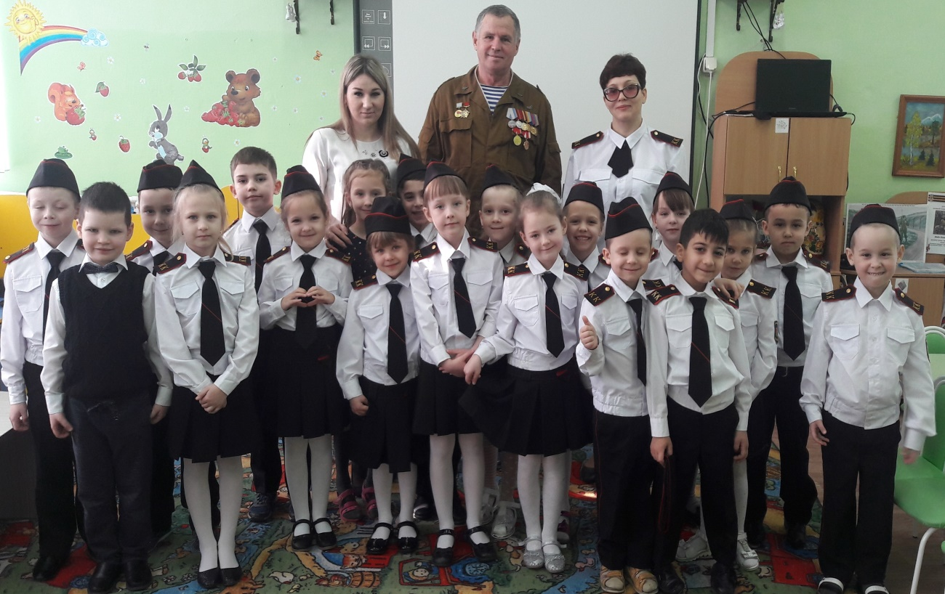
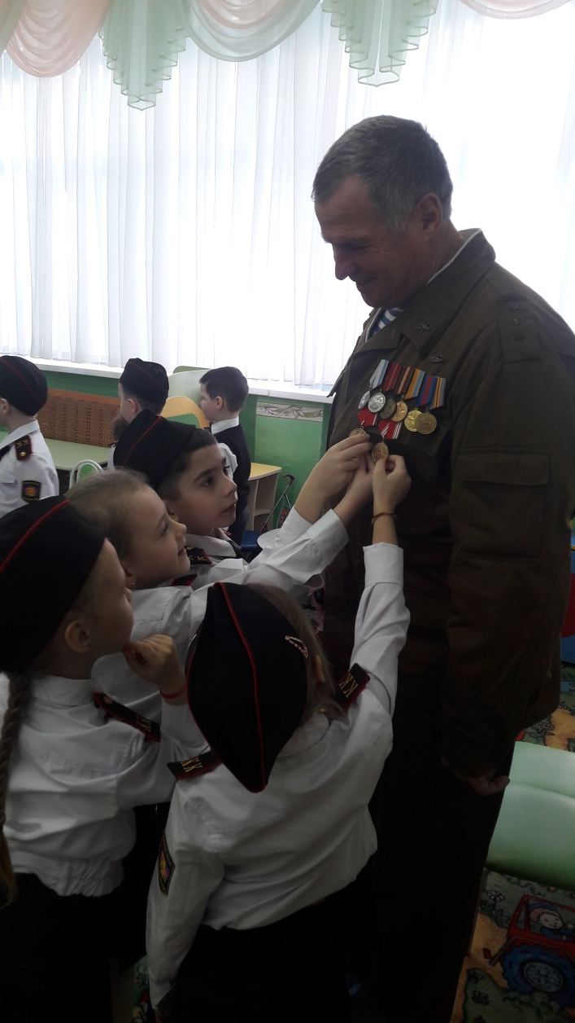
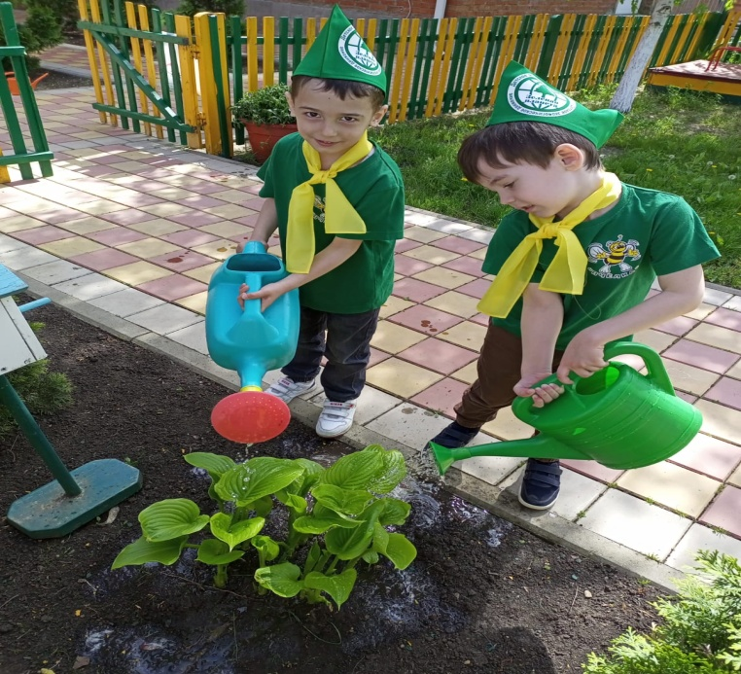

Slide 12
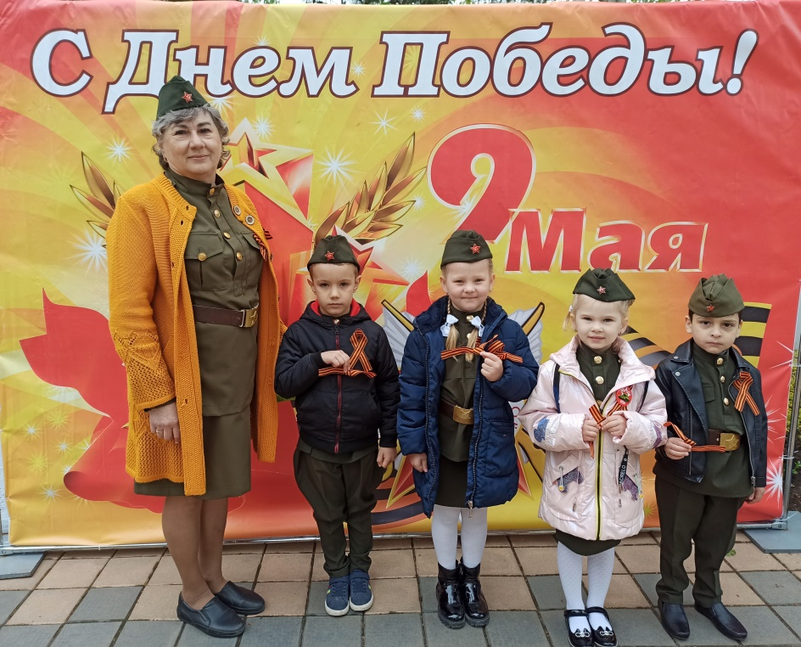
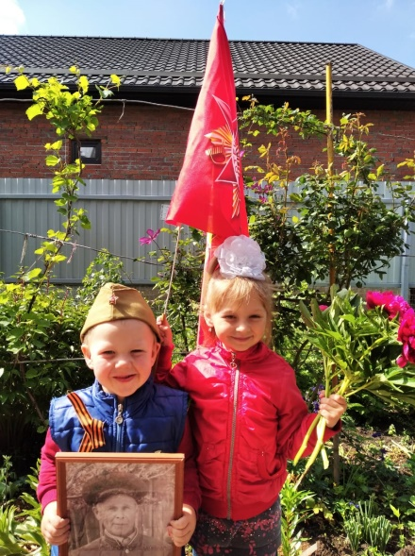
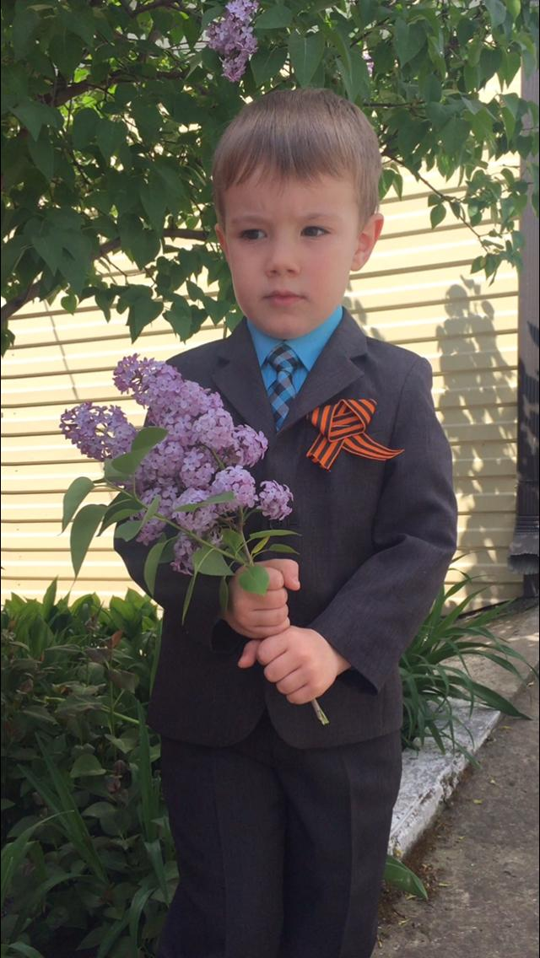
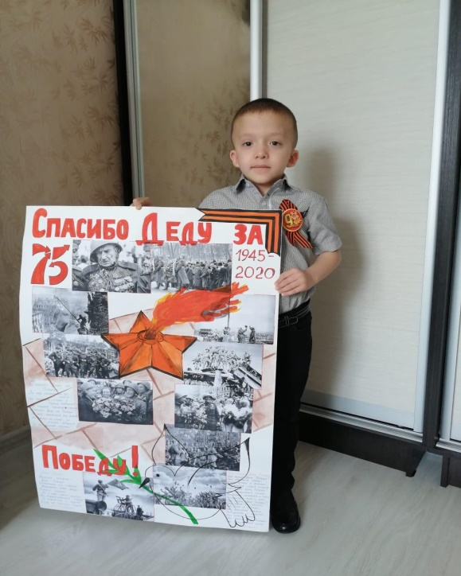
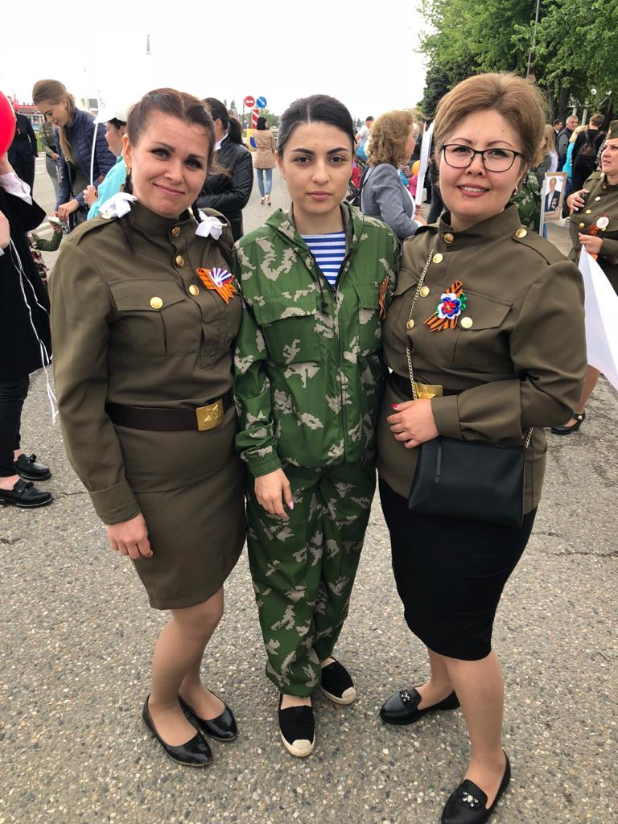
День победы
Георгиевская ленточка

Slide 13
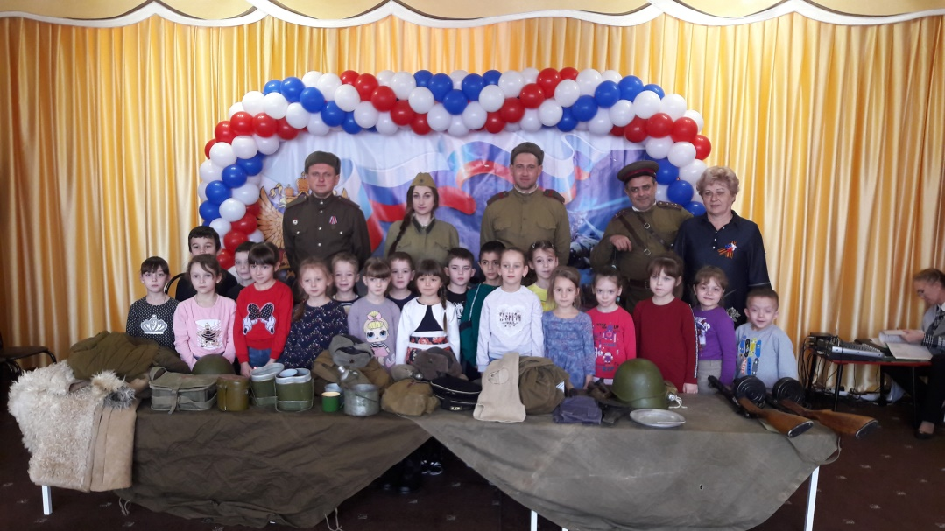
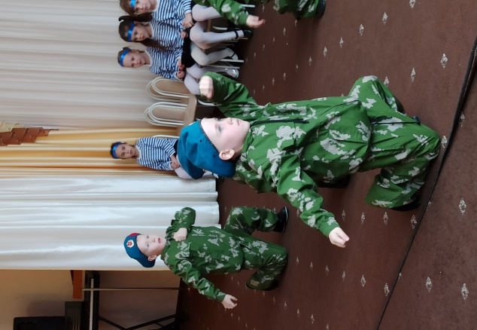
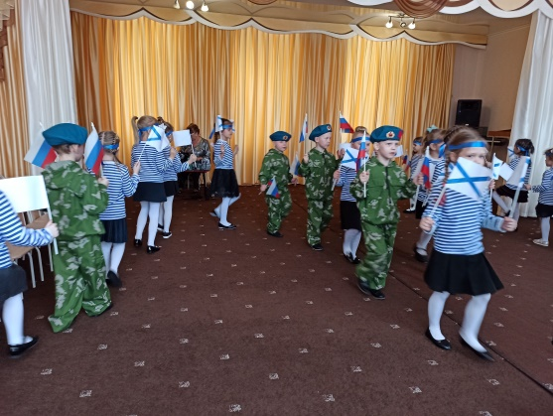
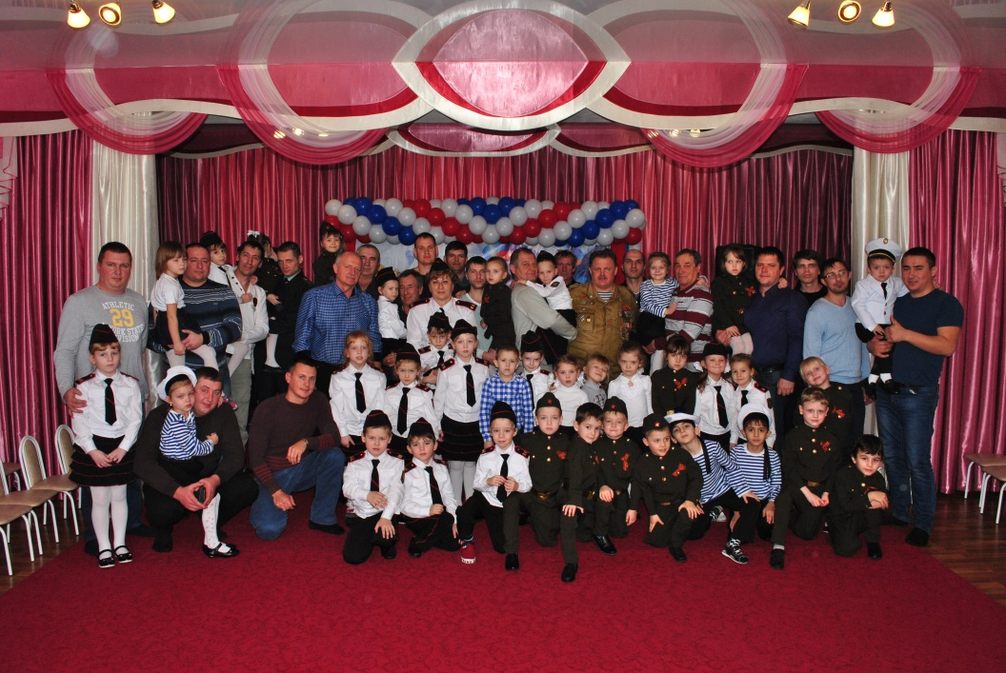
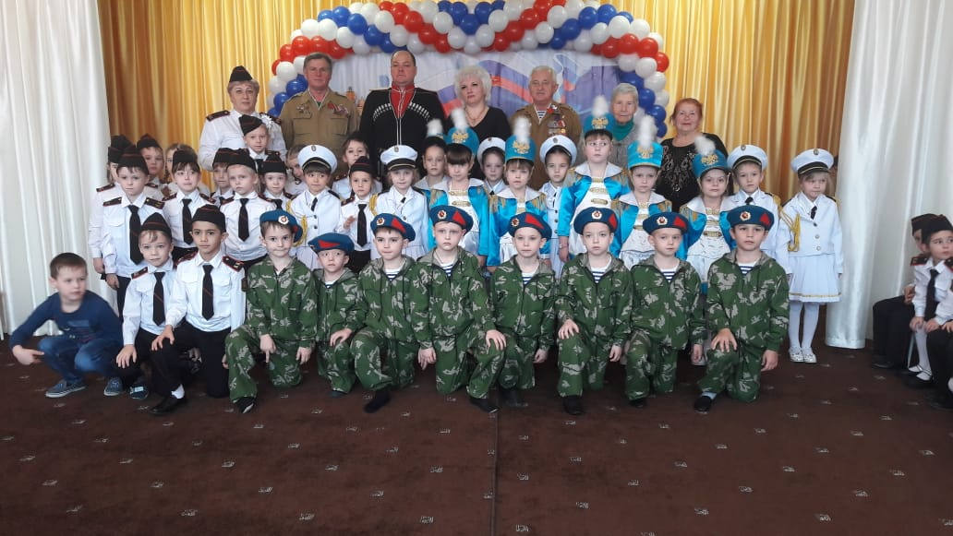
День защитника отечества
23 февраля

Slide 14
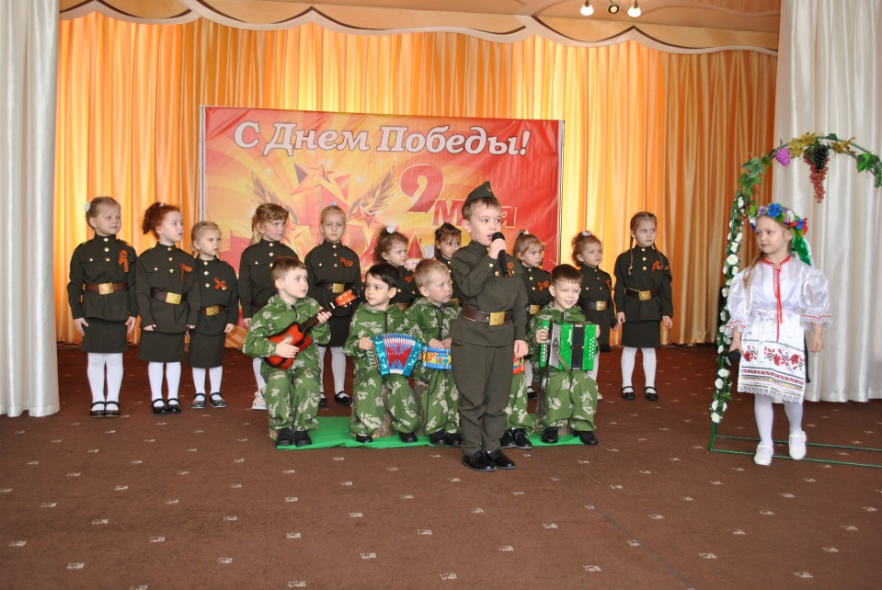
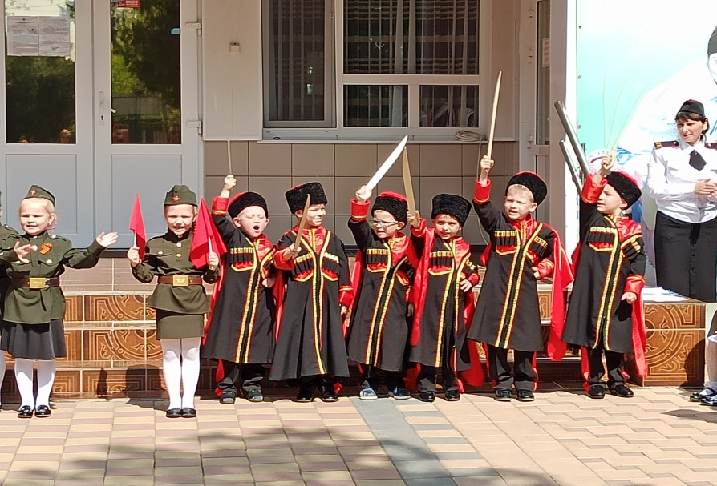
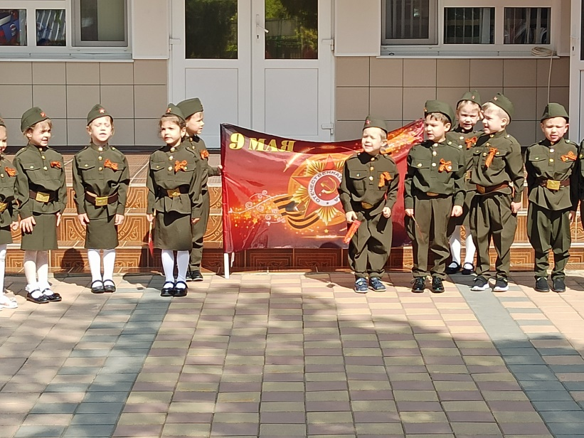
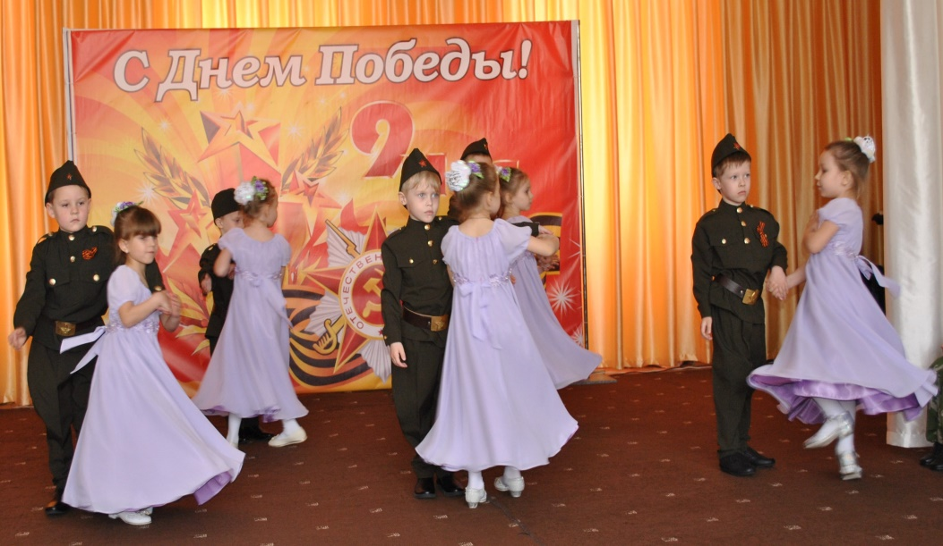
Фестиваль военной песни
«И отзовется в сердце каждого-Победа!»

Slide 15
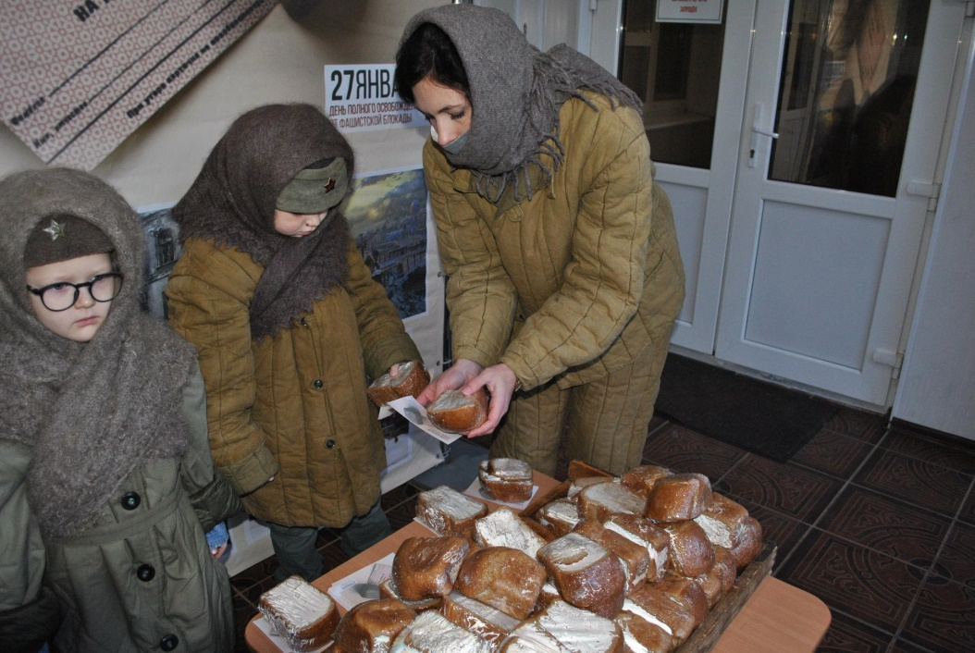
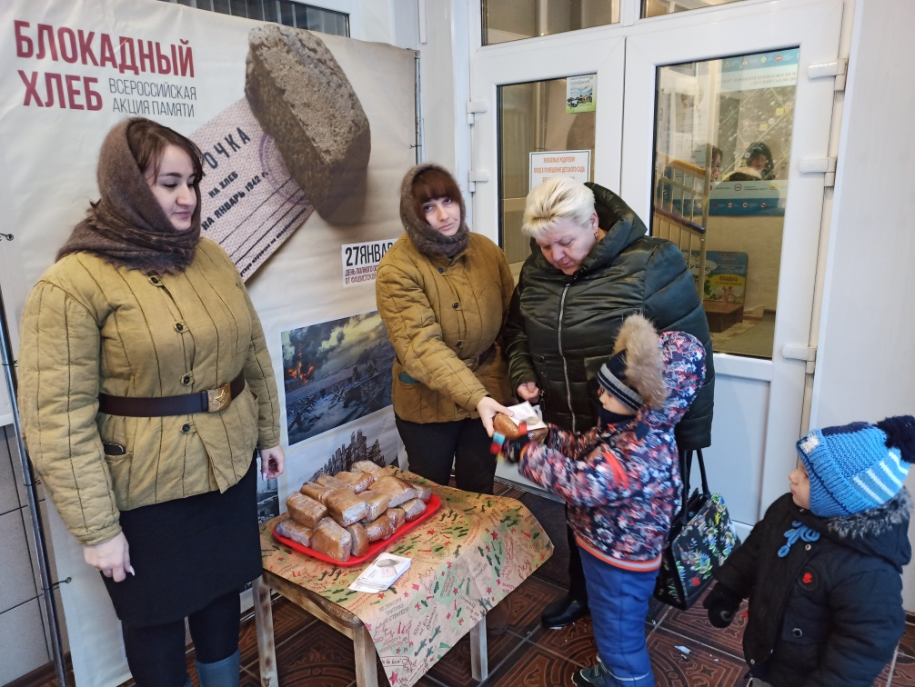
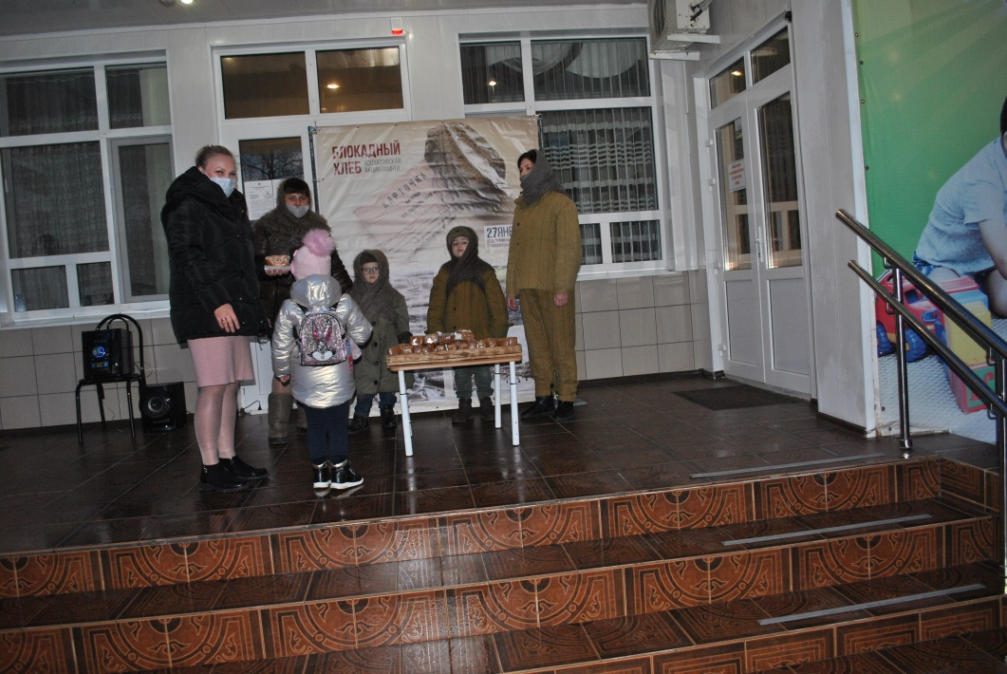
Блокадный хлеб

Slide 16
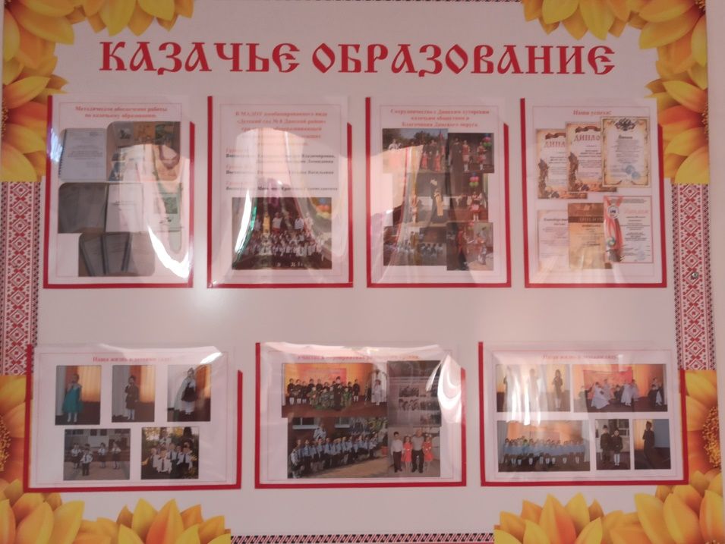
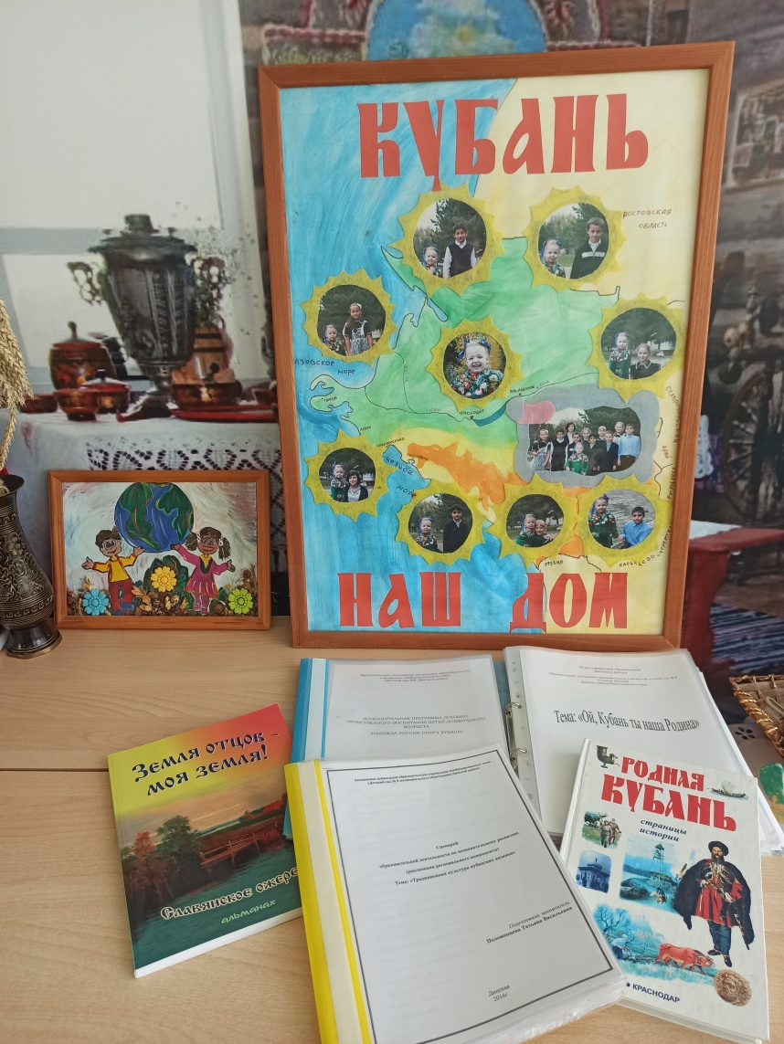
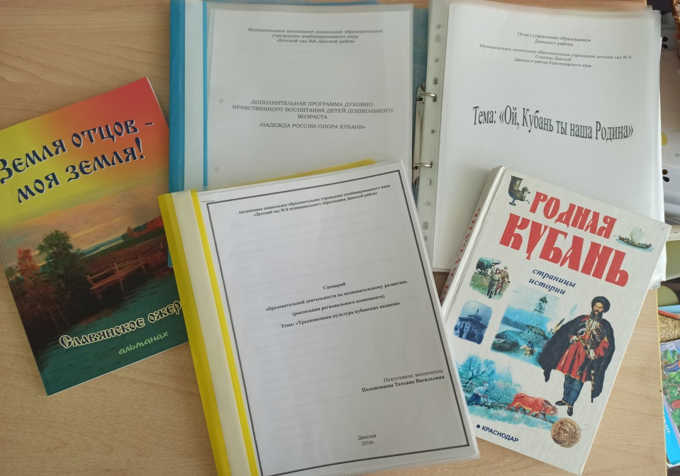

Slide 17
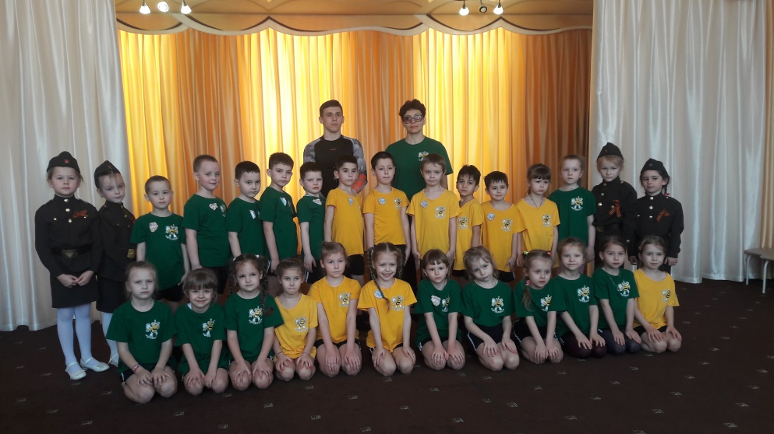
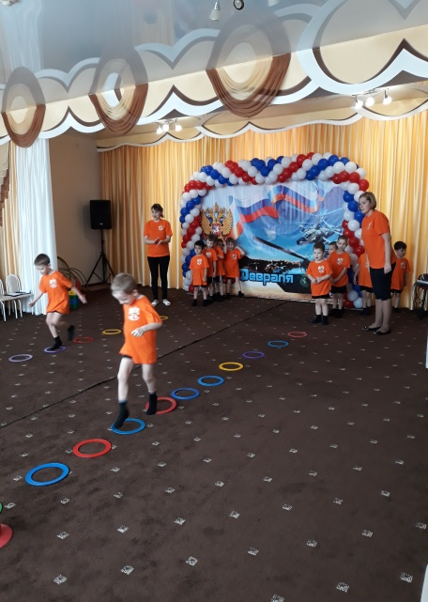
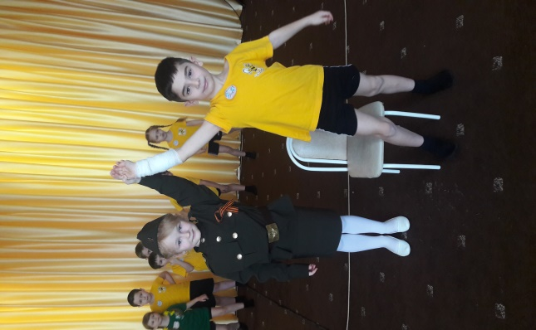
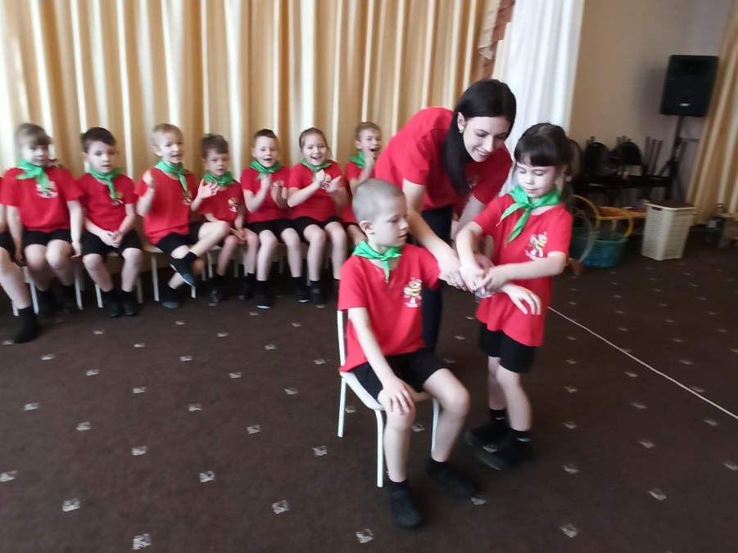
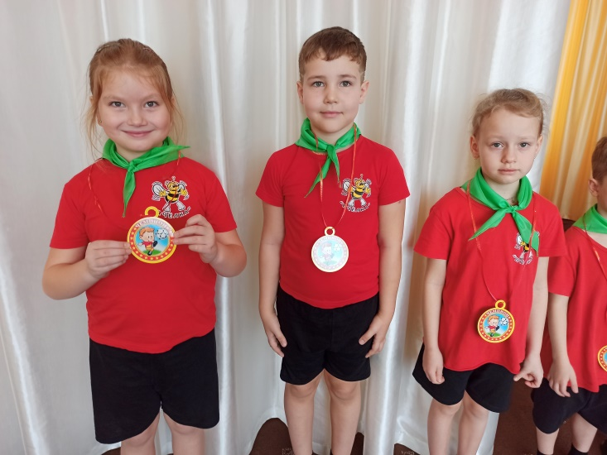
Спортивные мероприятия посвященные
«Дню защитника Отечества»

Slide 18
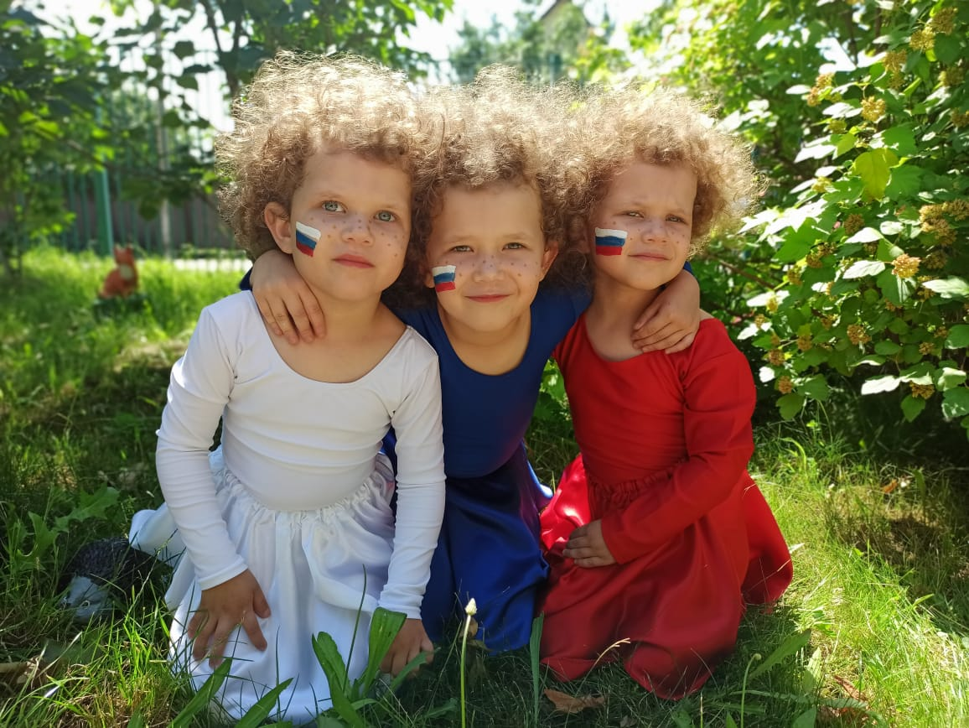
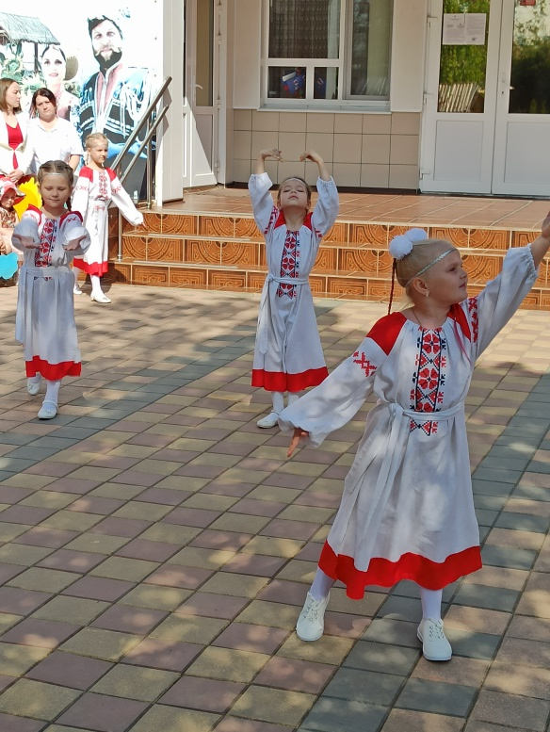
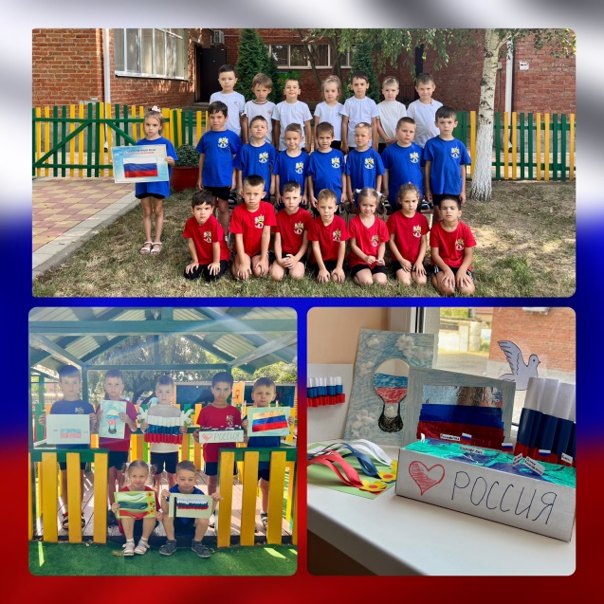

День России
День флага

Slide 19




Посещение Динского
краевого музея

Slide 20




Поздравление ветеранов ВОВ

Slide 21



Летное училище им.
А.К. Серова

Slide 22




Музей к 9 мая

Slide 23




Экскурсия в военную часть
Г. Тимашевск

Slide 24


Slide 25

Схема сотрудничества ДОУ с родителями по нравственно-патриотического воспитания детей
Родительские собрания;
Совместная продуктивная деятельность с детьми;
Пополнение экспозиций по теме;
Экскурсии;
Совместные праздники

Slide 26





Сад памяти

Slide 27




Посылка Солдату

Slide 28



«Народ, не знающий своего прошлого,
не имеет будущего»
М. Ломоносов

Slide 29



Свеча памяти
Помните, через века, через года , помните…

Slide 30


Slide 31
Спасибо за внимание!

